Slide 1
Синичкиной Елены Сергеевны воспитателя МБДОУ «Инсарский детский сад «Солнышко»
Министерство Образования Республики Мордовия
Портфолио

Slide 2
Общие сведения о педагоге
ФИО | Синичкина Елена Сергеевна
Дата рождения | 27.10.1981г.
Образование, квалификация по диплому | Высшее. Мордовский государственный педагогический институт им. М. Е. Евсевьева. Квалификация: Учитель начальных классов по специальности «Педагогика и методика начального образования»
Занимаемая должность | воспитатель
Стаж педагогической работы | 9 лет
Общий трудовой стаж | 23 года
Дата последней аттестации | 10.02.2016г. Приказ №137

Slide 3
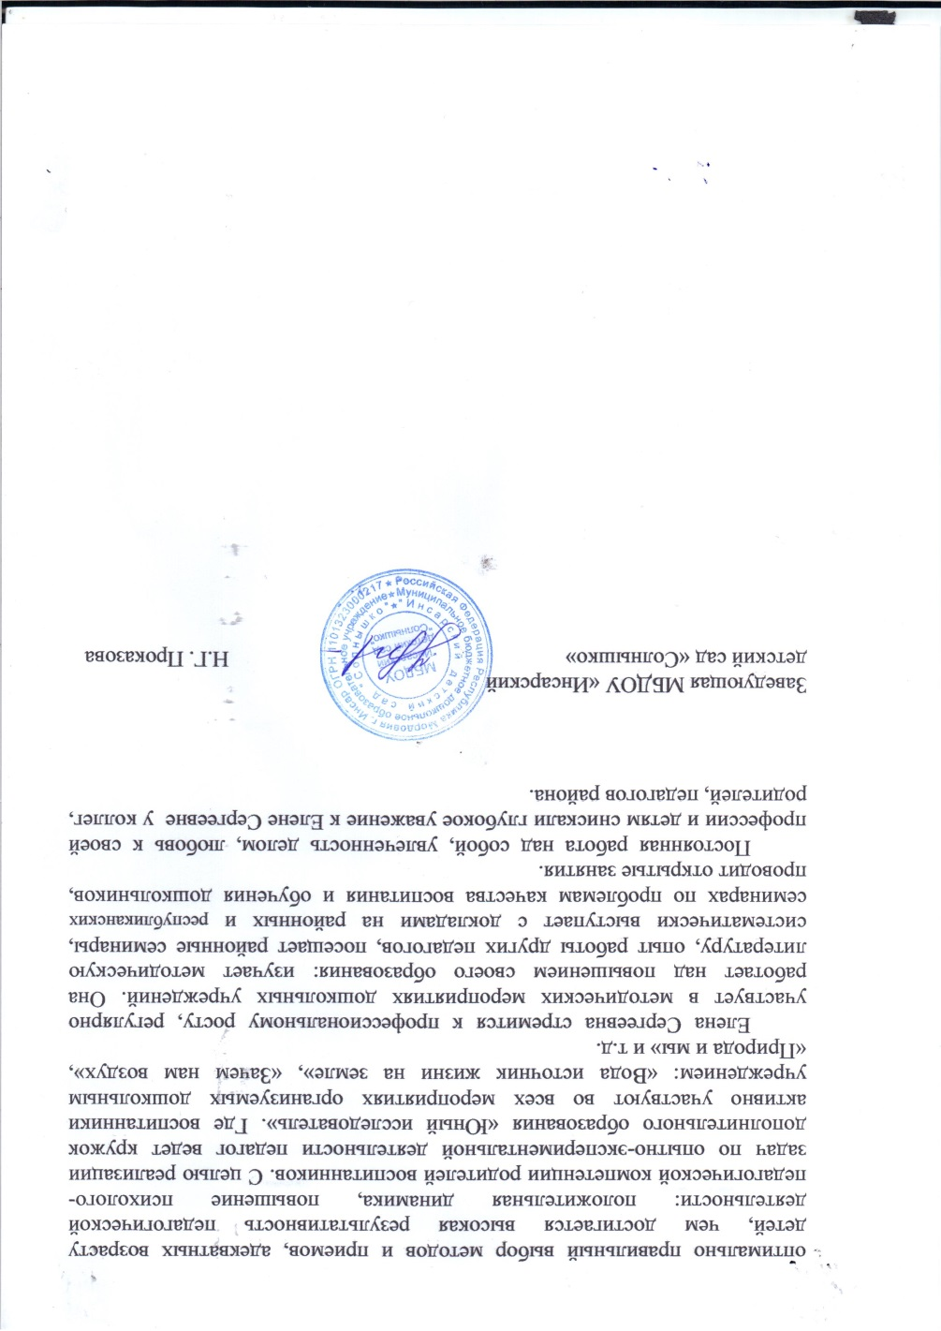
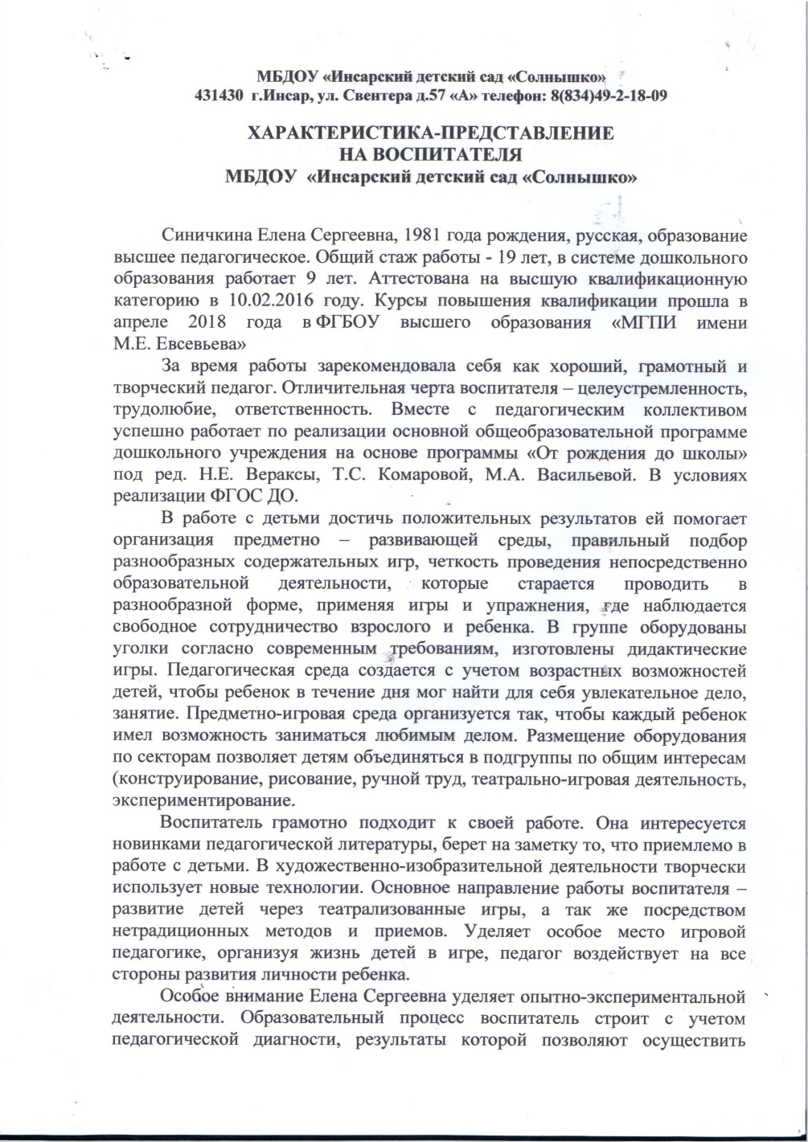
Характеристика-представление

Slide 4
Представление педагогического опыта
«Экспериментальная деятельность как средство развития познавательной активности детей дошкольного возраста»
https://dsolnins.schoolrm.ru/sveden/employees/30790/287671/

Slide 5
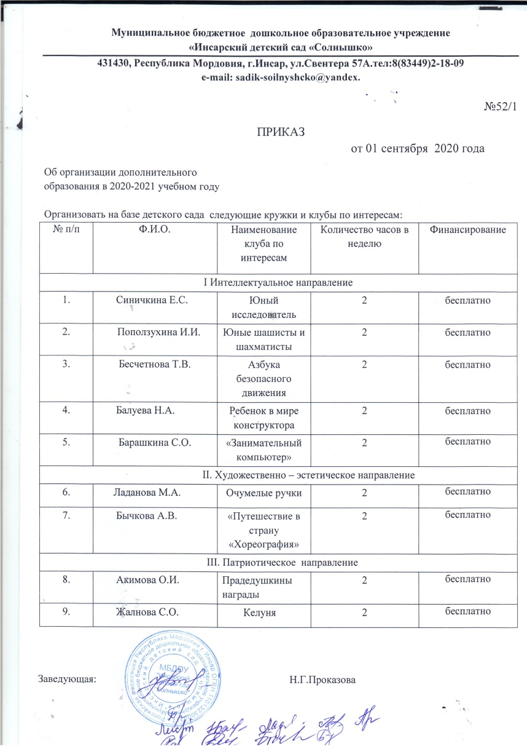
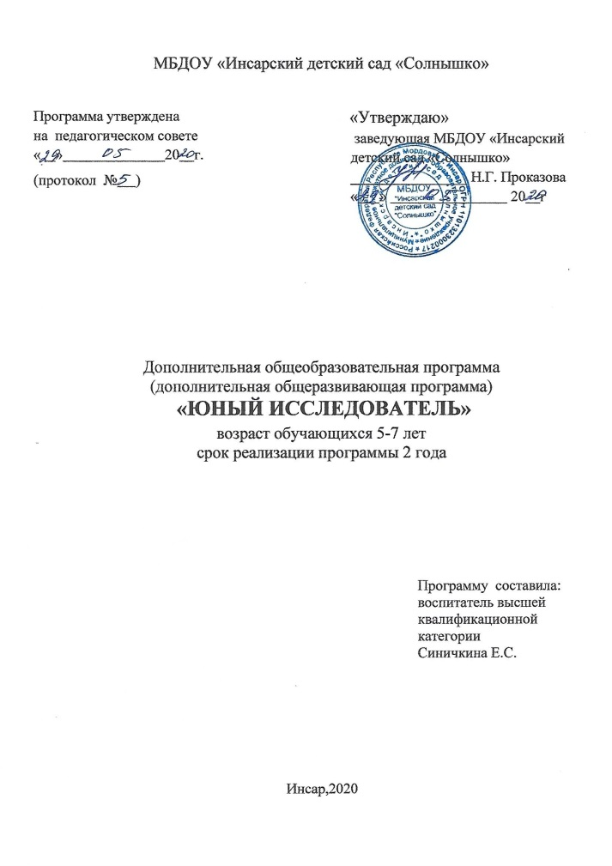
1. Участие в инновационной (экспериментальной) деятельности

Slide 6
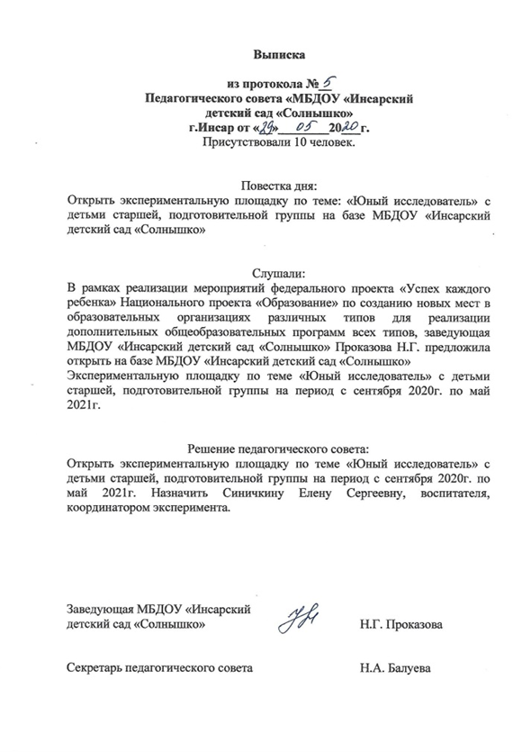

Slide 7
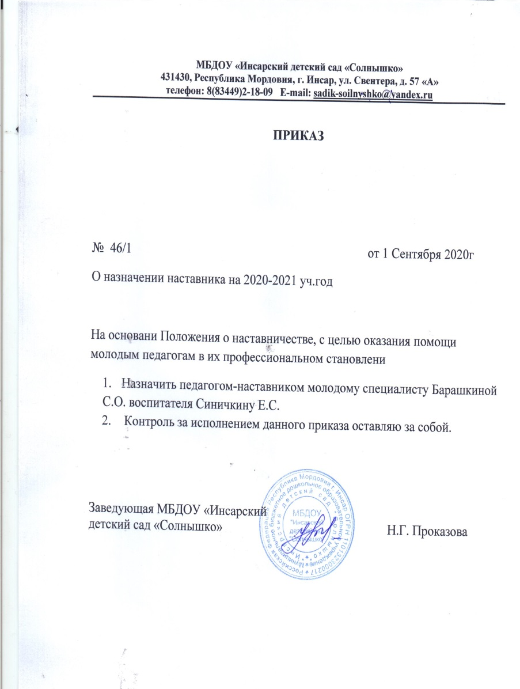
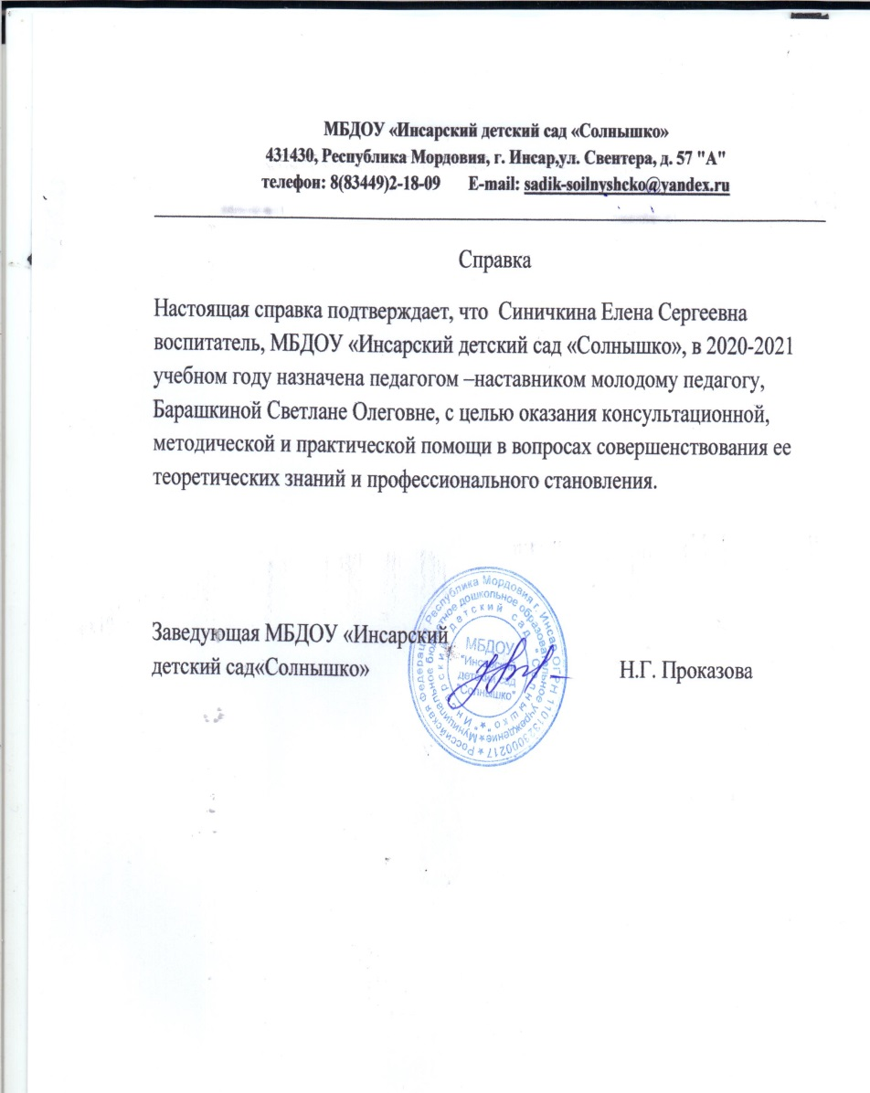
2. Наставничество

Slide 8
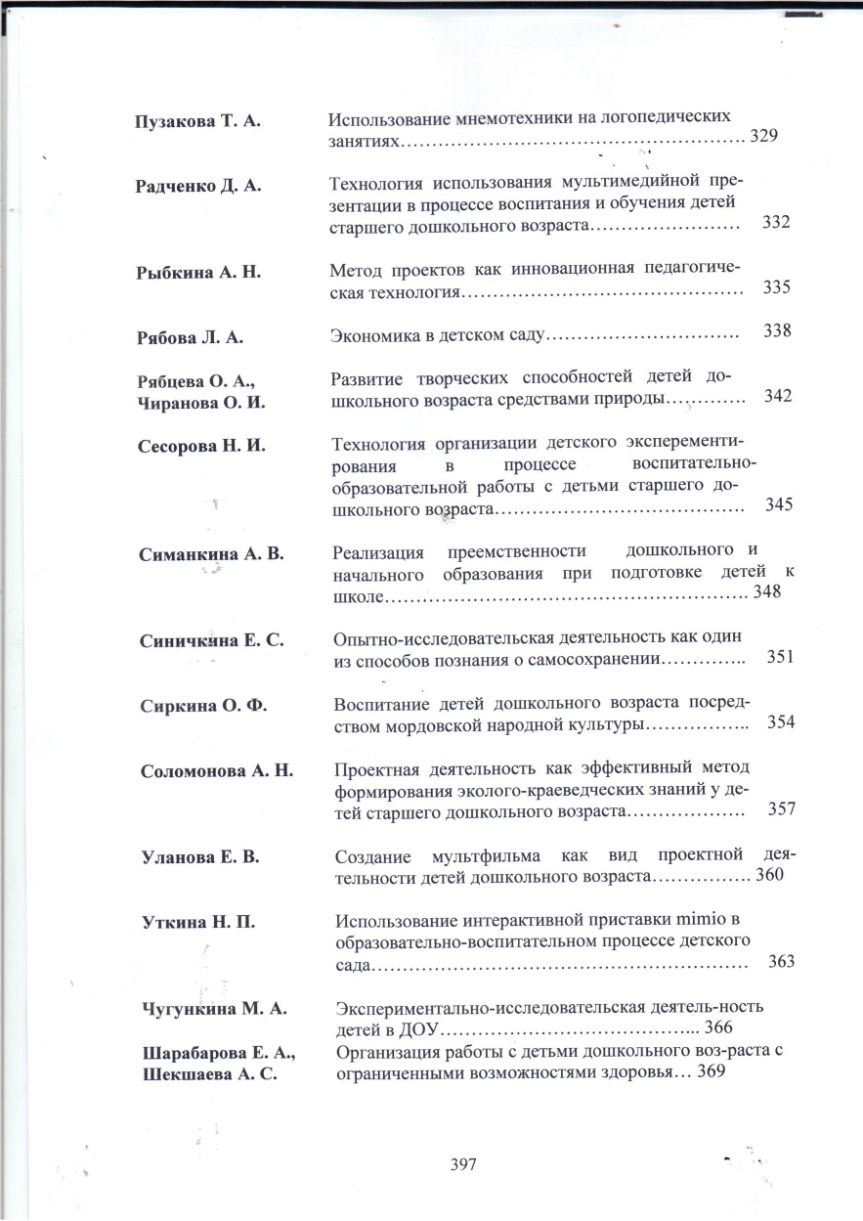
3. Наличие публикаций

Slide 9
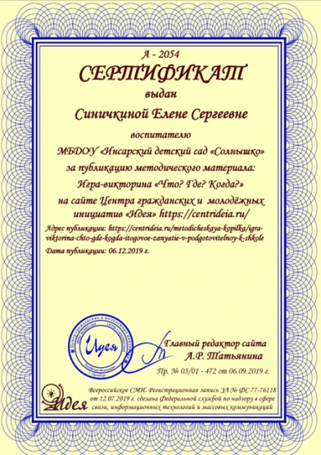
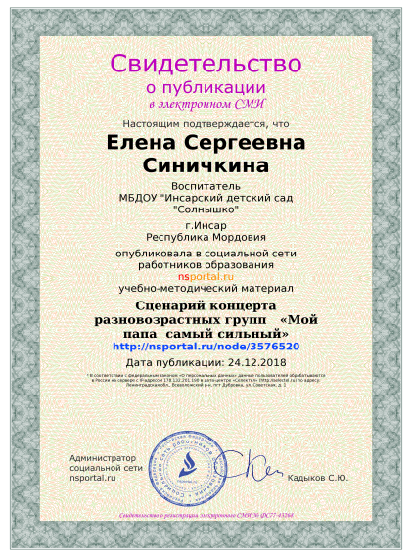

Slide 10
4. Результаты участия воспитанников в (конкурсах, выставках, турнирах, акциях, фестивалях)
Муниципальный уровень:
Призовые места – 12
Межрегиональный уровень:
Призовые места– 1

Slide 11
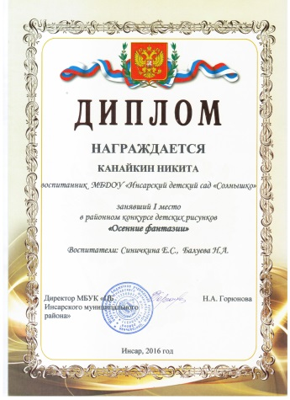
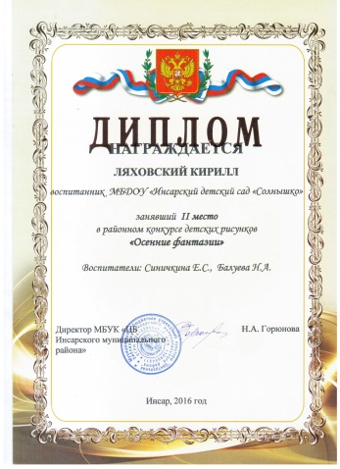
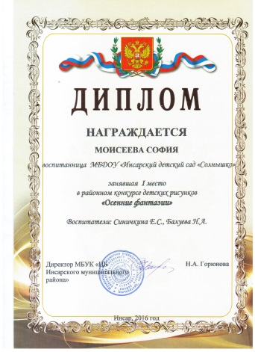
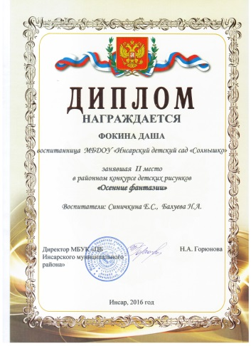
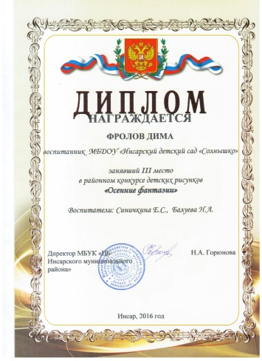
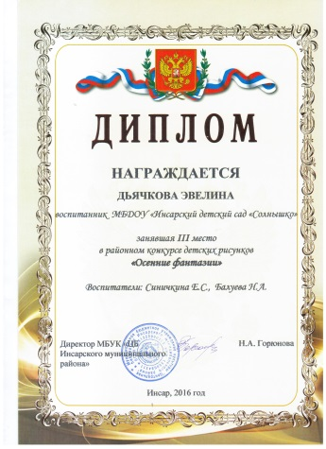

Slide 12
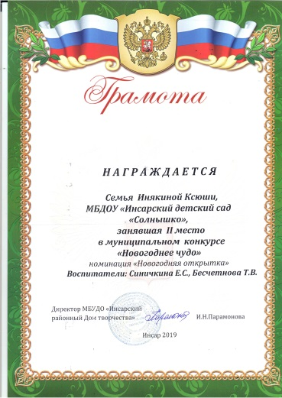
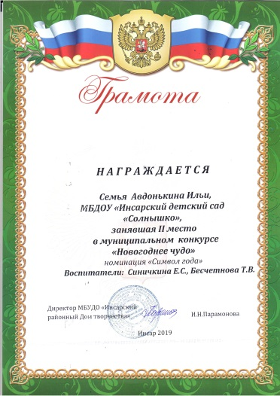
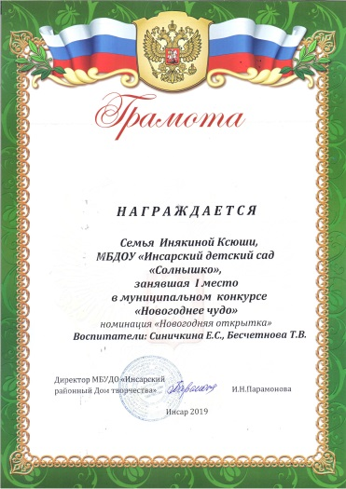

Slide 14
6. Выступления на заседаниях методических советов, научно – практических конференциях, педагогических чтениях, семинарах, секциях, форумах, радиопередачах;
Республиканский уровень: 2
Муниципальный уровень: 4
Уровень образовательной организации: 2

Slide 15
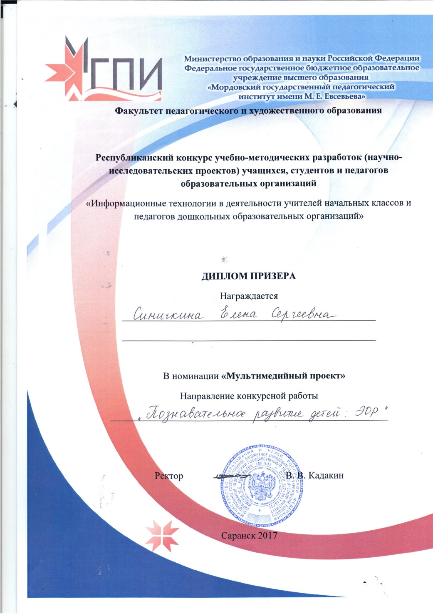

Slide 17
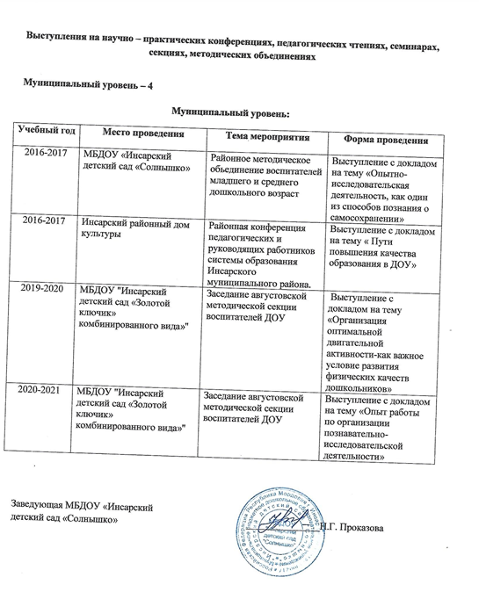

Slide 18
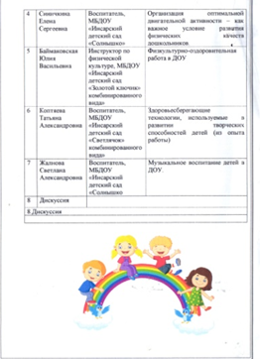
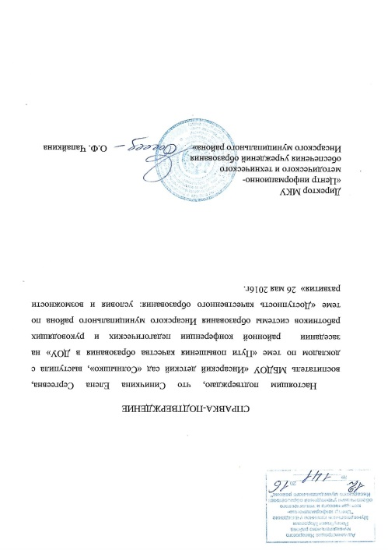
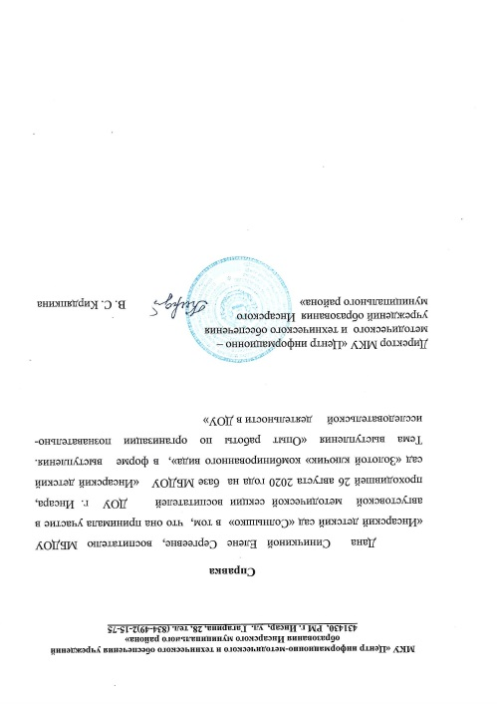

Slide 19
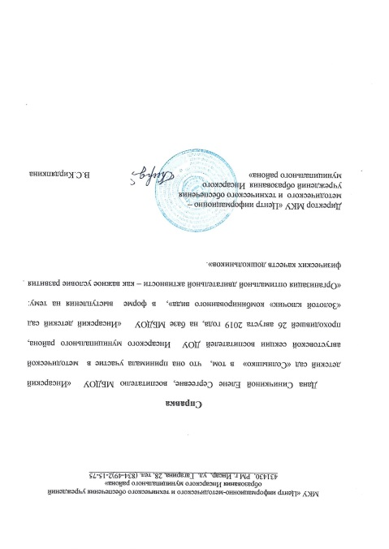
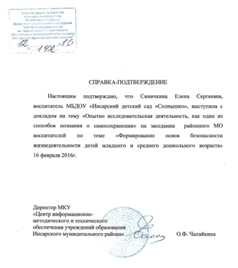

Slide 20
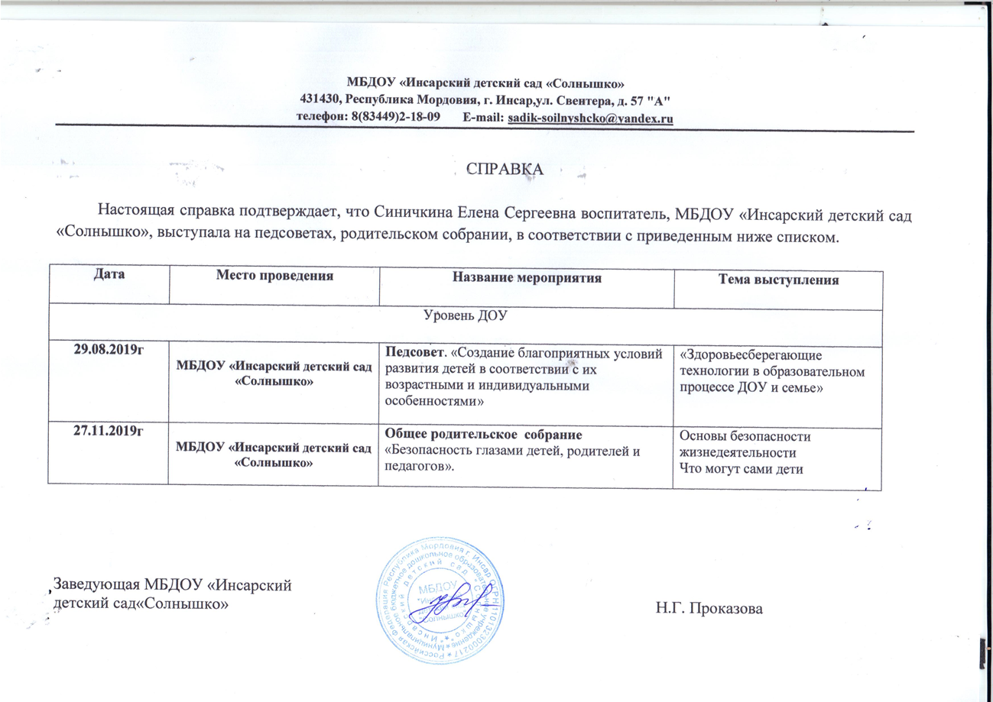

Slide 21
7. Проведение открытых занятий, мастер-классов, мероприятий
Муниципальный уровень: 4
Уровень образовательной организации: 2

Slide 22
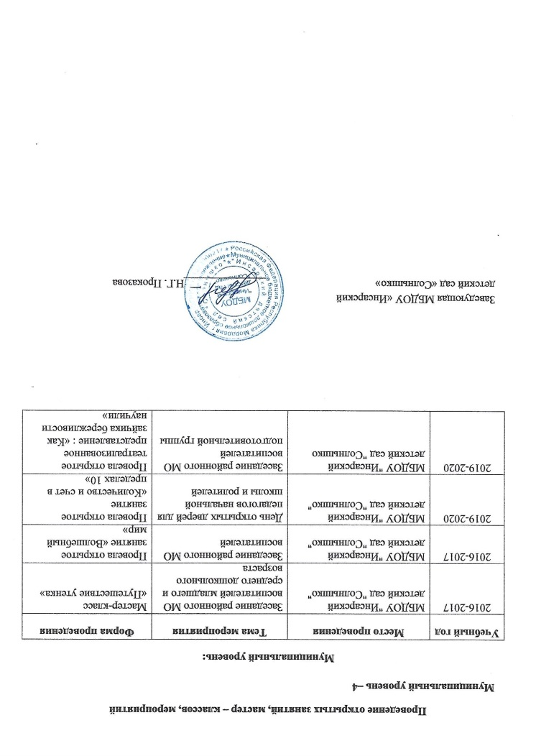

Slide 23
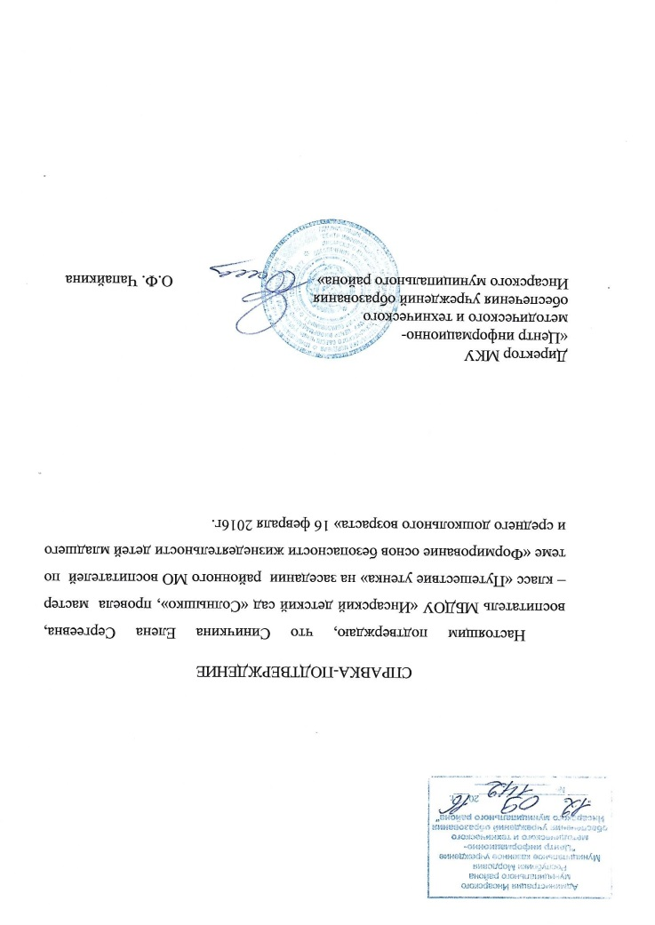
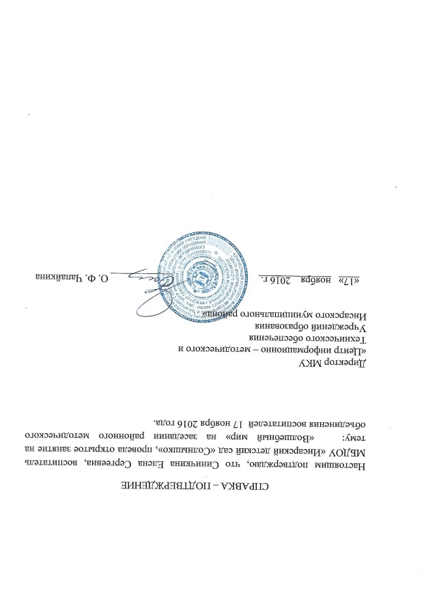

Slide 24
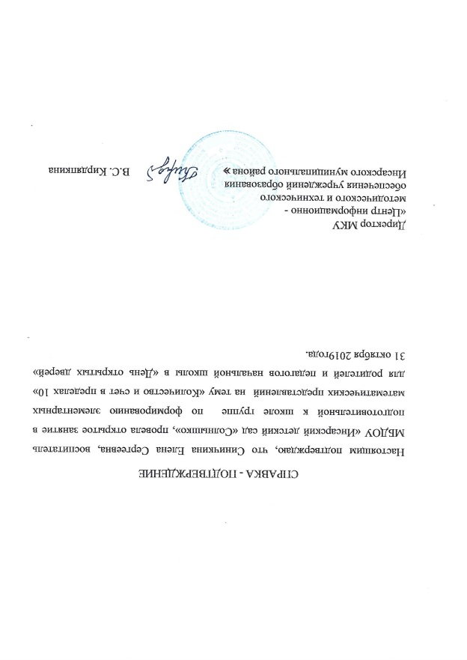
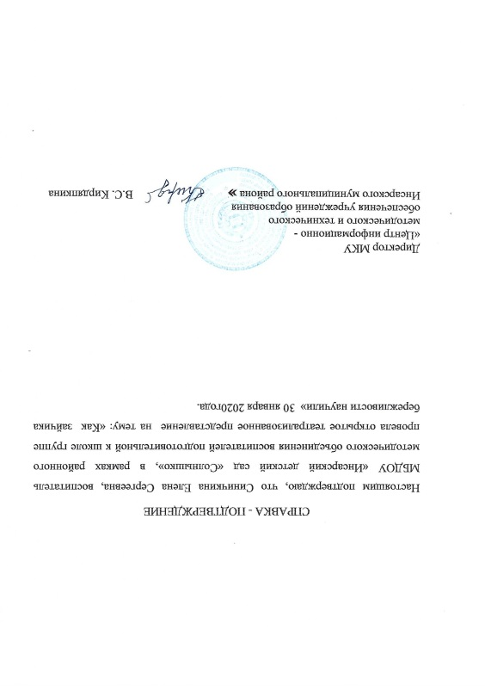

Slide 25
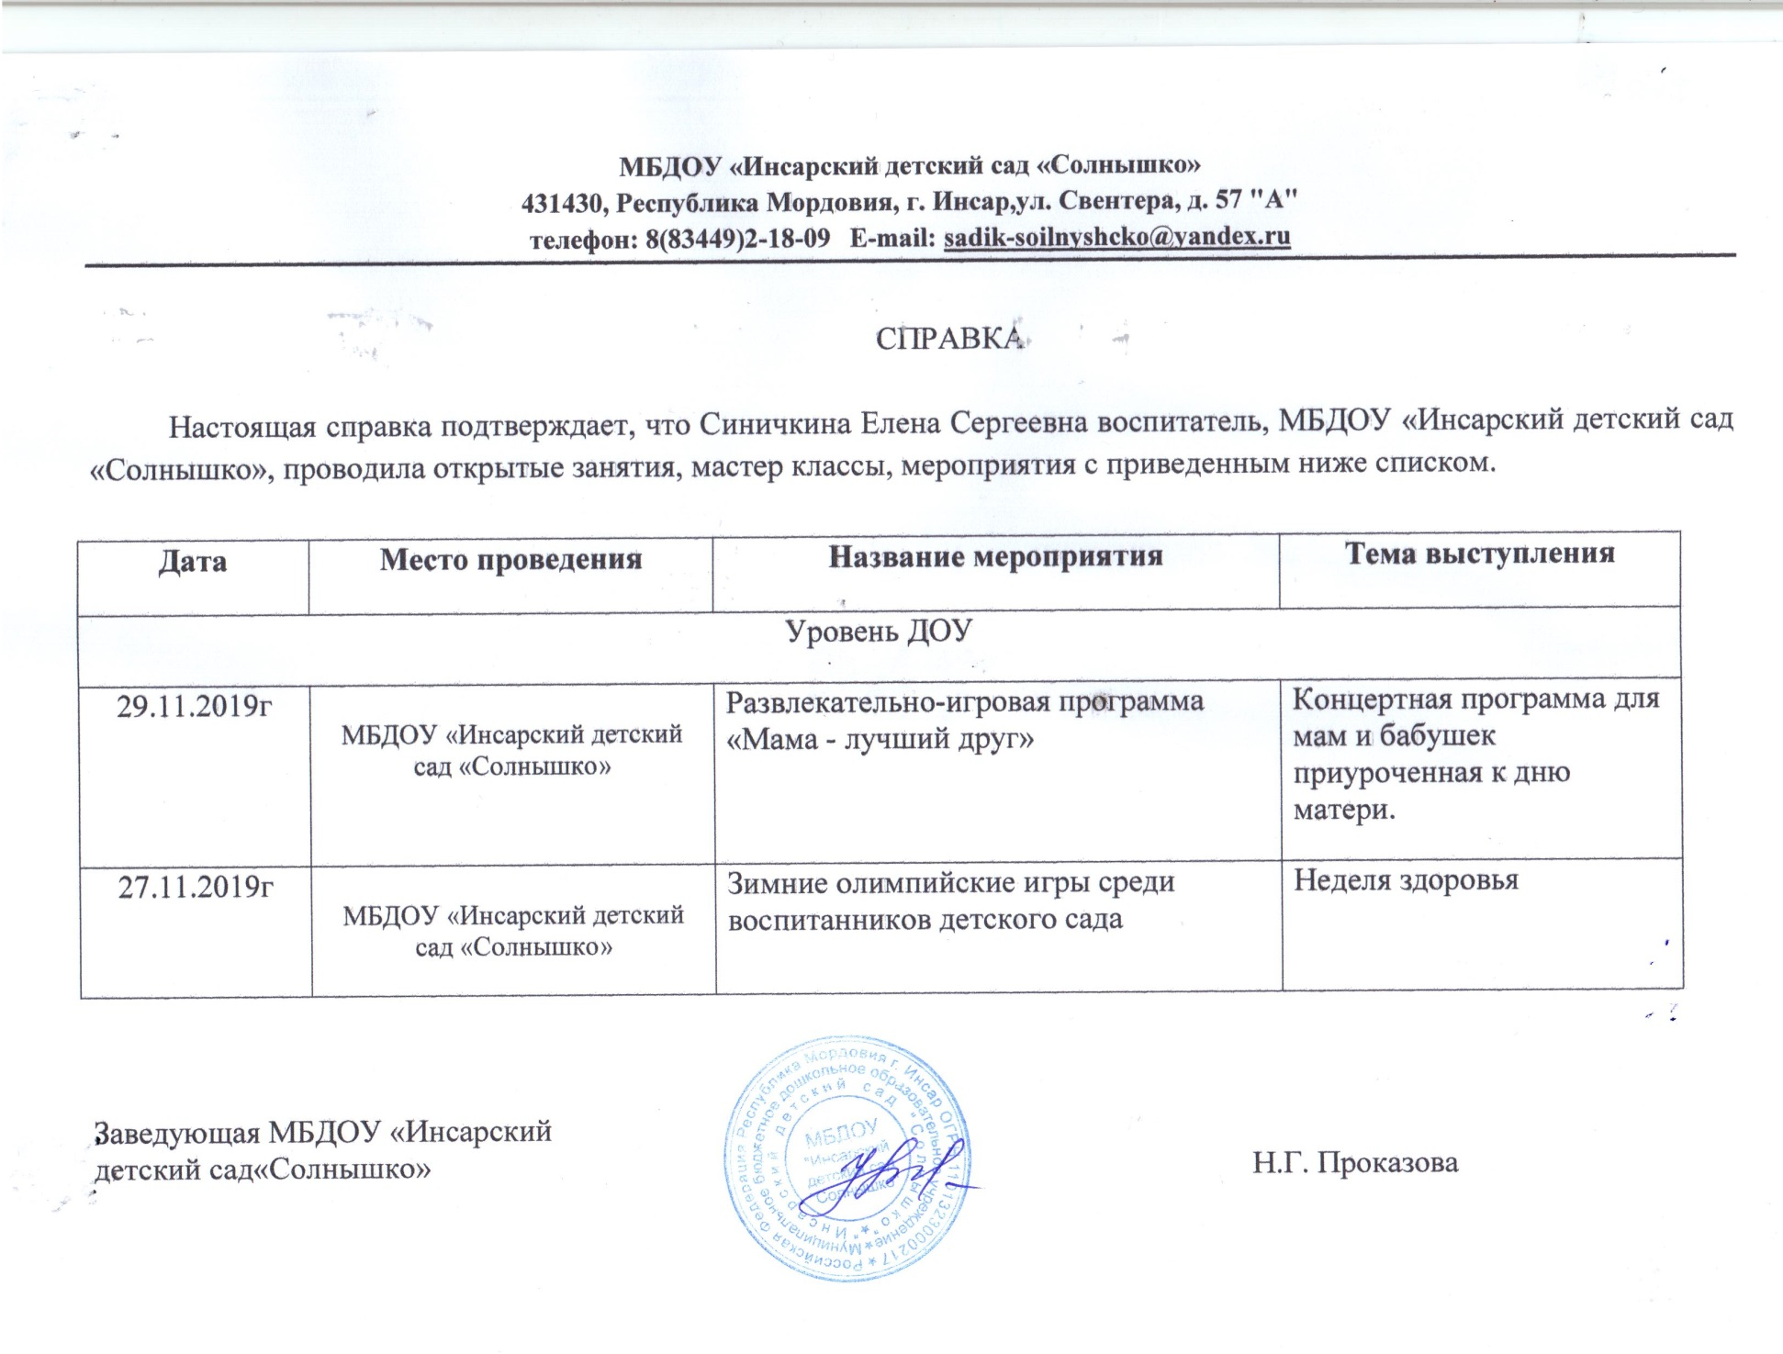

Slide 26
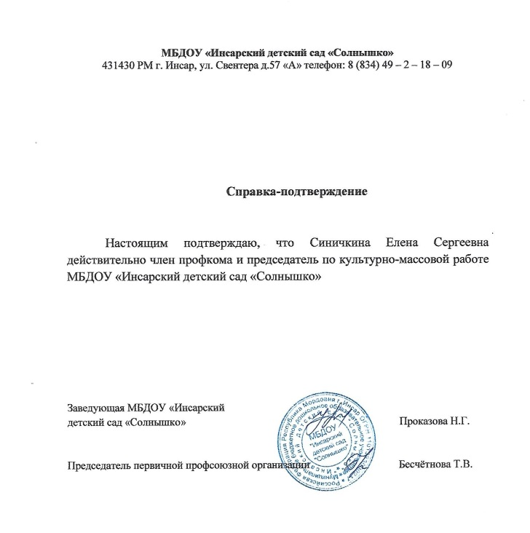
9. Общественно-педагогическая активность педагога: участие в комиссиях, педагогических сообществах, в жюри конкурсов

Slide 27
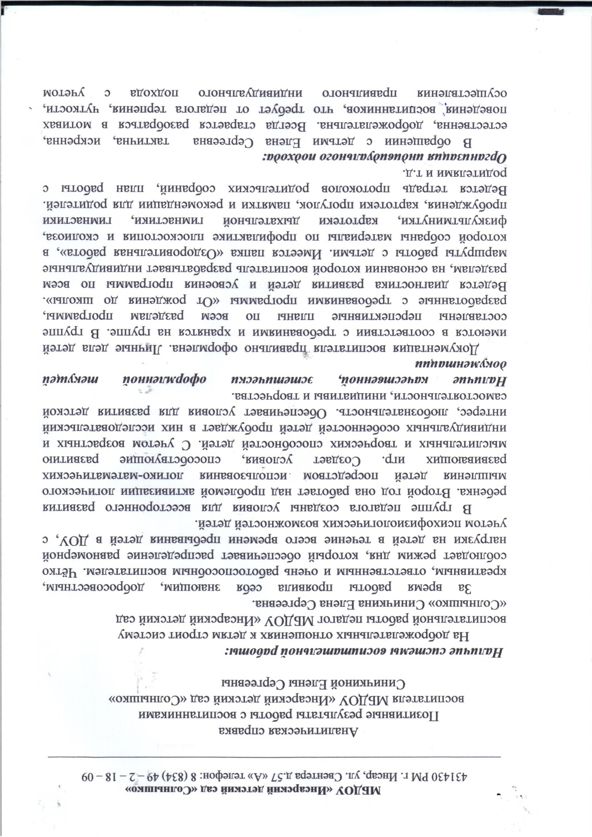
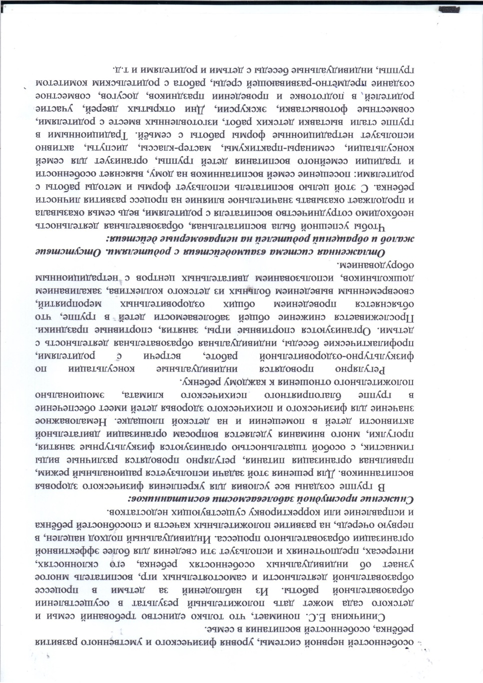
10. Позитивные результаты работы с воспитанниками

Slide 28
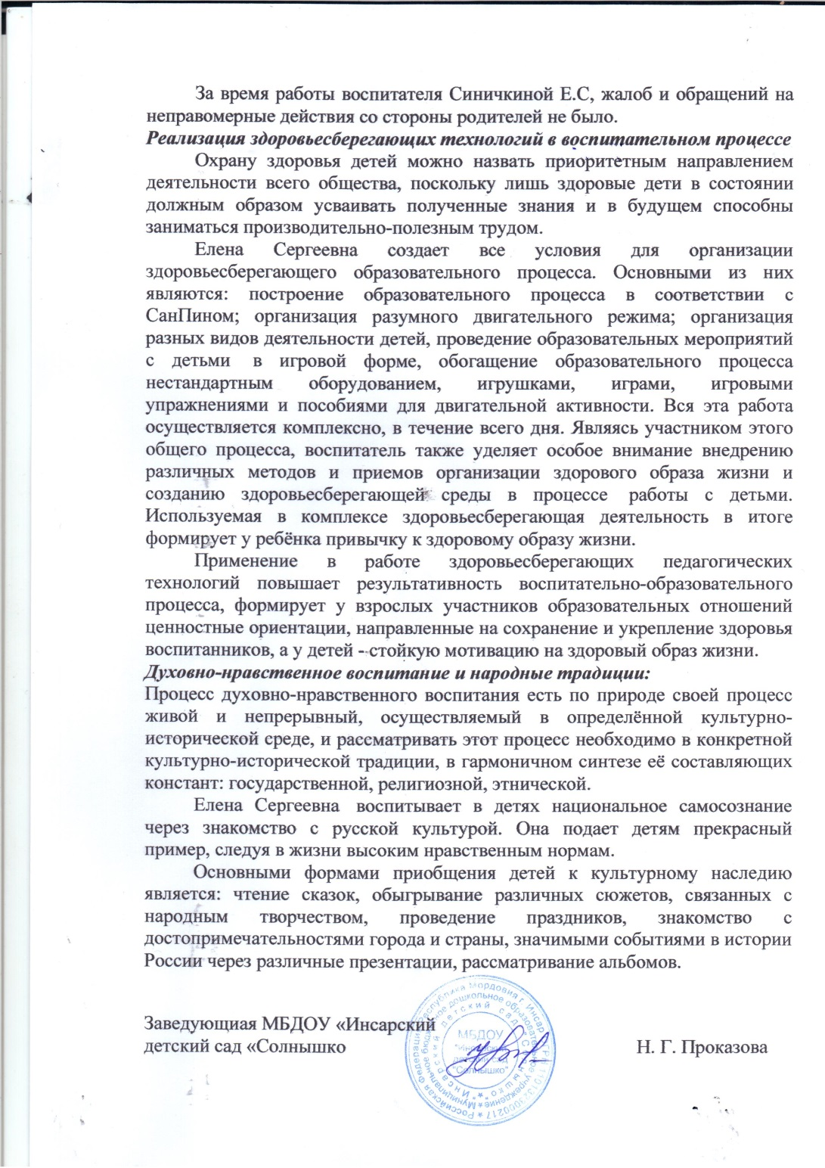

Slide 29
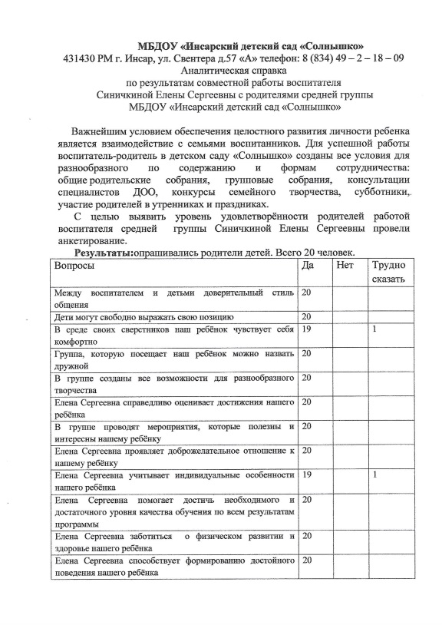
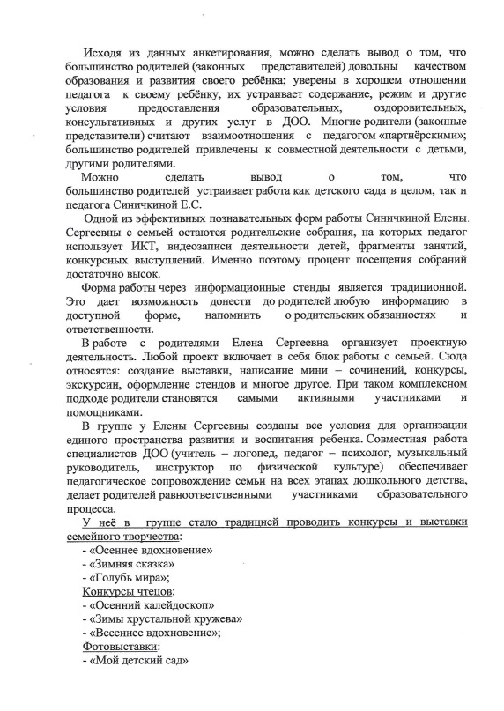
11. Качество взаимодействия с родителями

Slide 30
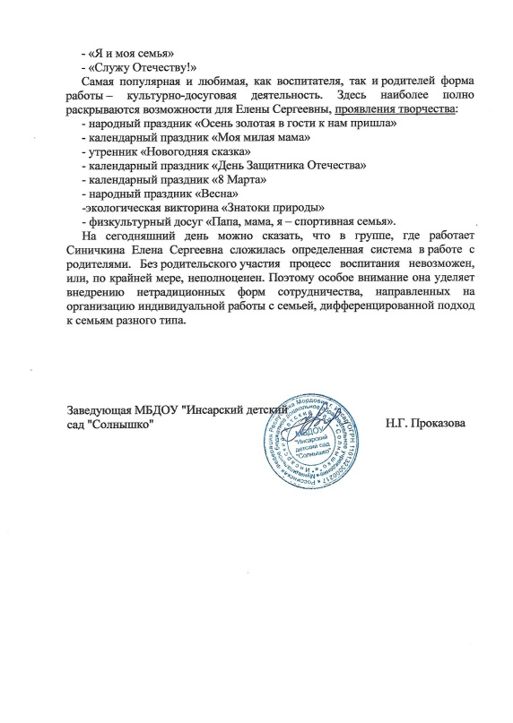
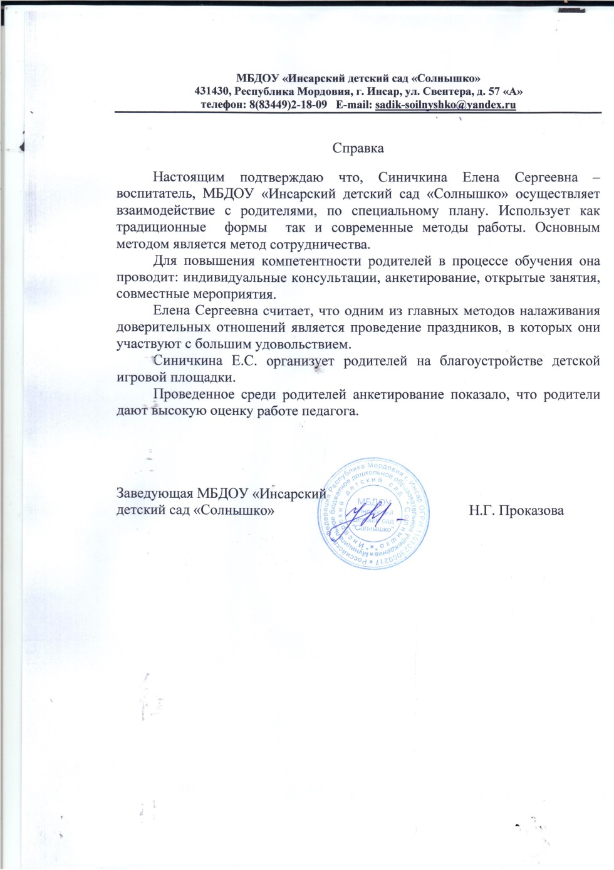

Slide 31
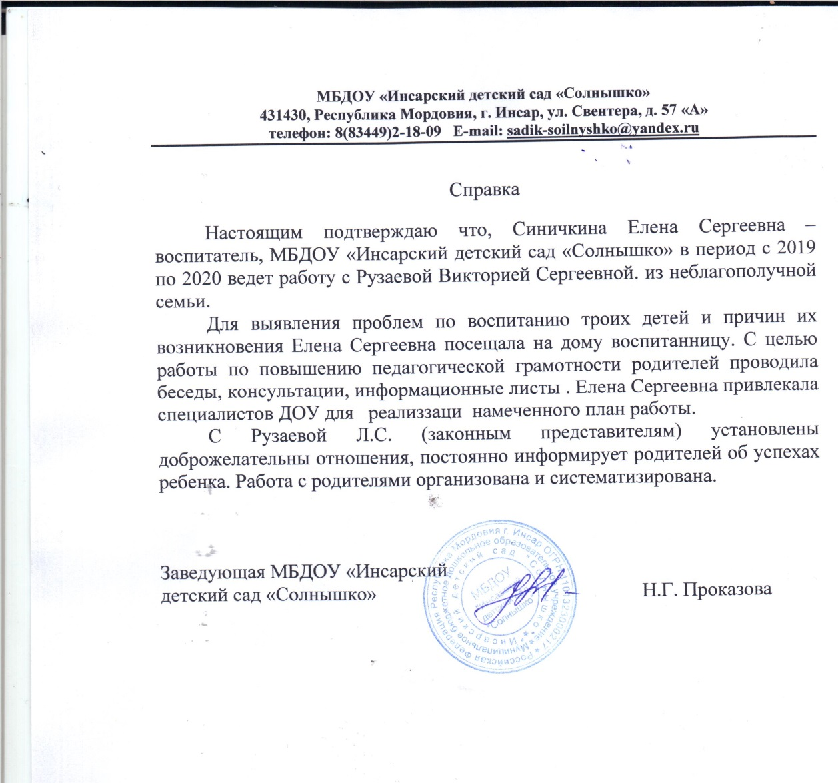
12. Работа с детьми из социально-неблагополучных семей

Slide 32
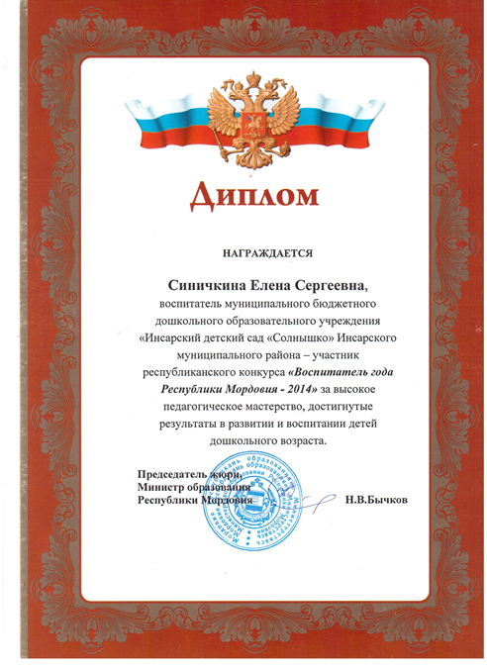
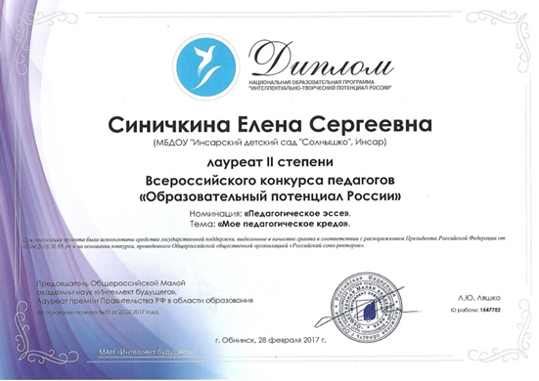
13. Участие педагога в профессиональных конкурсах

Slide 33
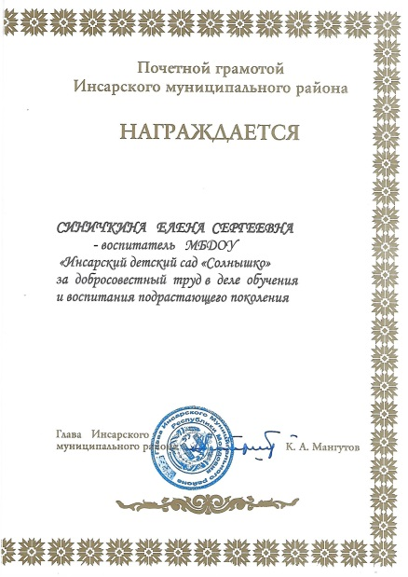
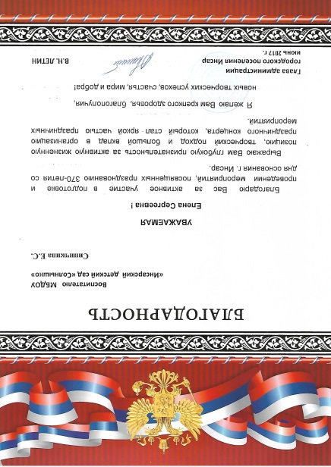
14. Награды и поощрения педагога

